Slide 1
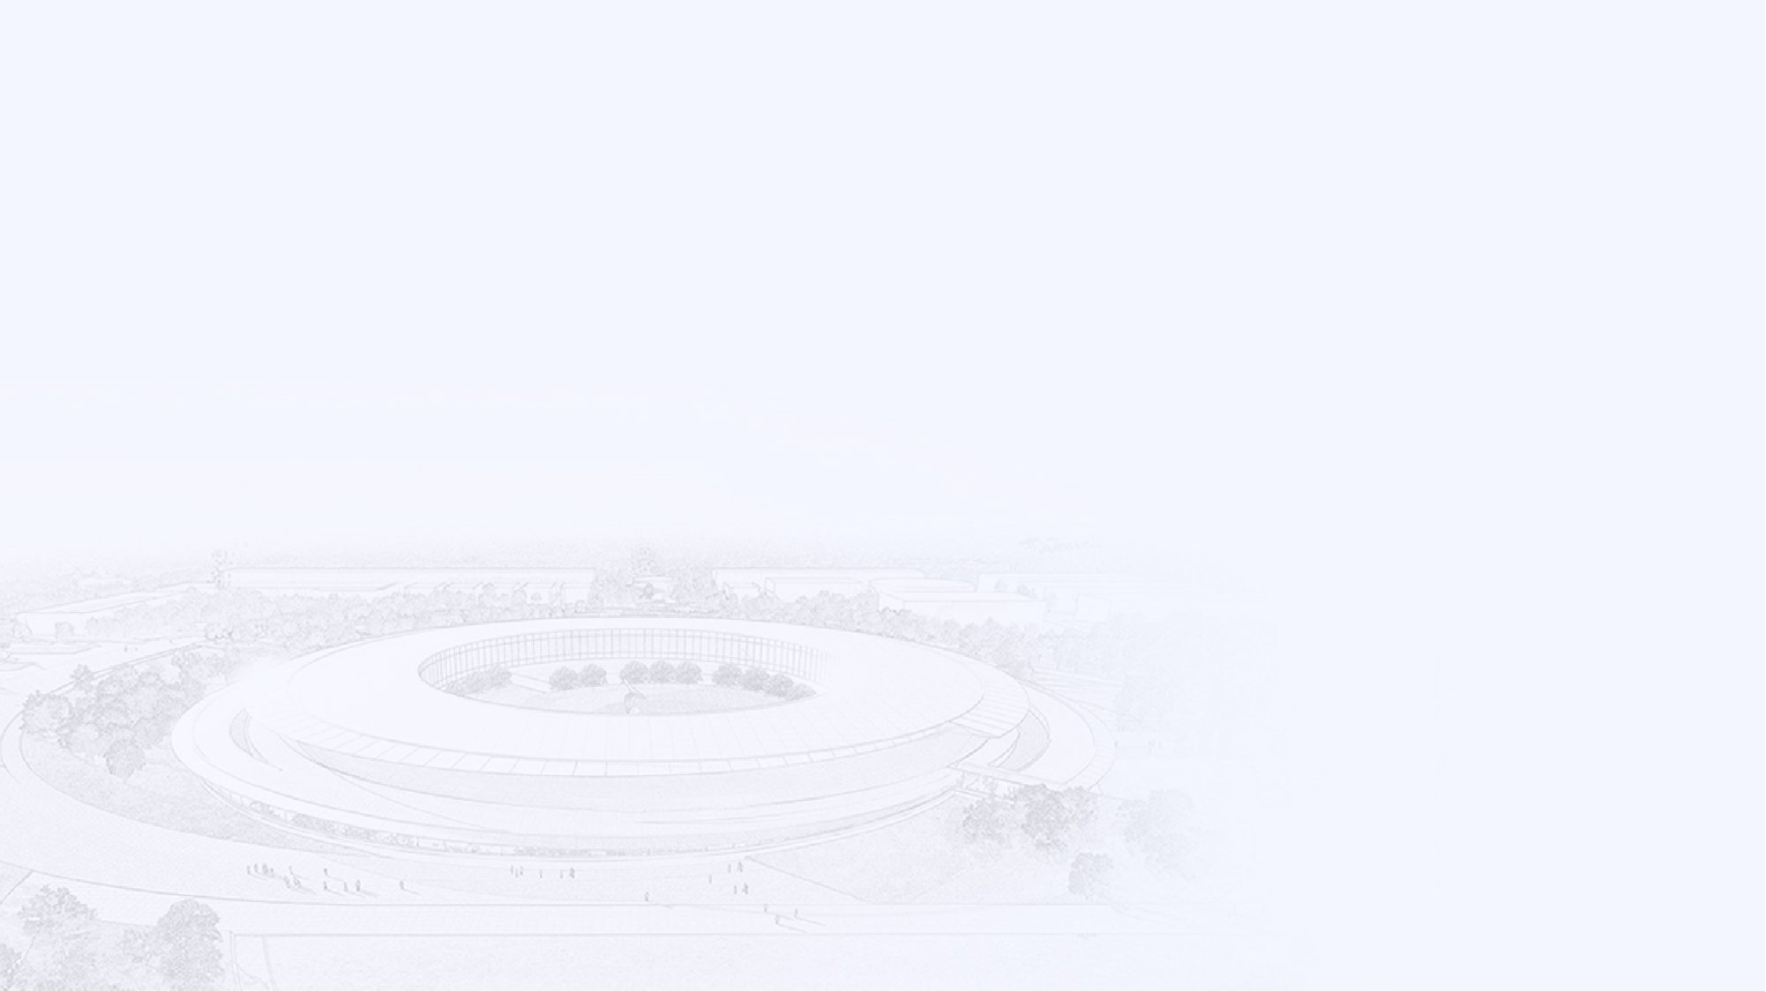


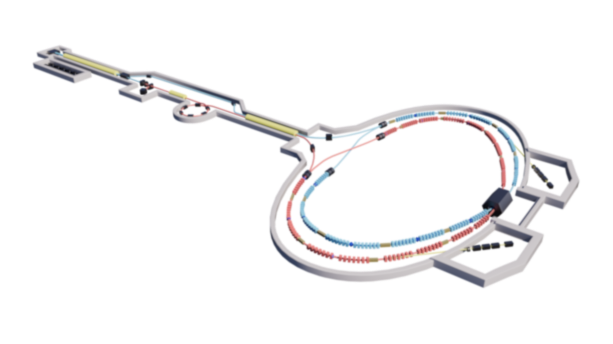
STCF束流集体效应
何天龙
2026超级陶粲装置研讨会 西安
On behalf of the STCF collider ring accelerator physics group
University of Science and Technology of China
2026.07.01

Slide 2
主要内容
介绍
STCF 简介及集体效应挑战
单束团不稳定性
纵向MWI: CSR & CWR + RW (NEG膜)
横向TMCI: 几何+ RW (NEG膜)
耦合束团不稳定性
由RF腔加速模式驱动
由RF腔HOMs驱动
由RW驱动
电子云与离子俘获不稳定性
总结

Slide 3
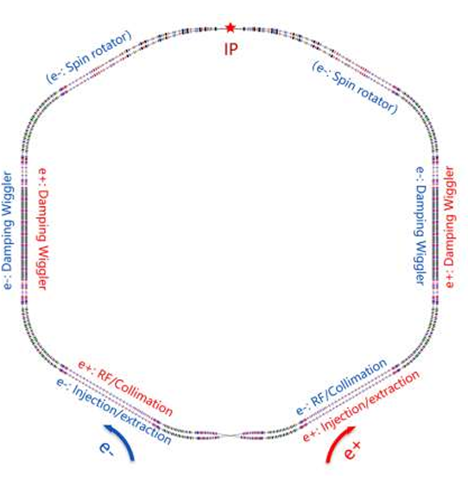
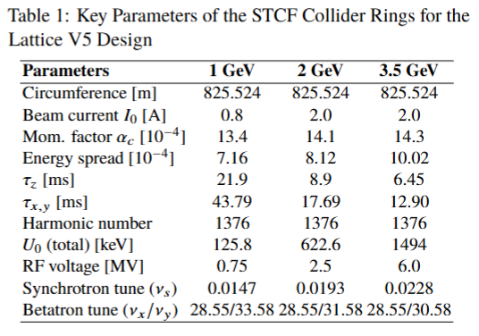
超级陶粲装置
Symmetric electron-positron collider
c.m.s energy range: 2-7 GeV
Luminosity target: >5×10³⁴ cm⁻²s⁻¹ @4 GeV
Layout of the STCF Collider Rings

Slide 4
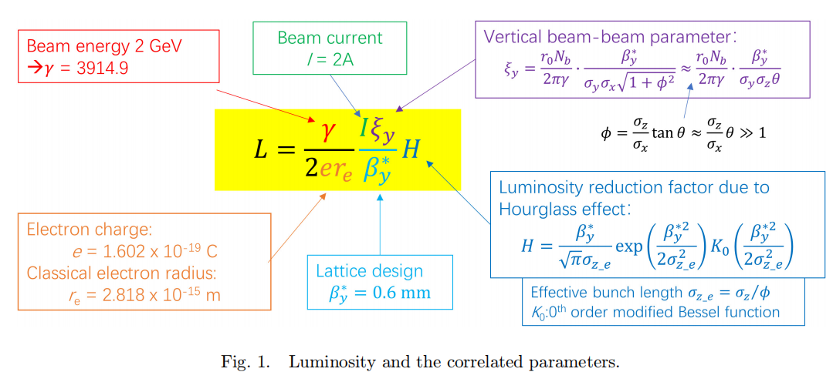
集体效应挑战
Luminosity target: >5×10³⁴ cm⁻²s⁻¹ @c.m.s 4 GeV
Single bunch current limited by MWI, TMCI, Head-Tail...
Beam current limited by LCBI, TCBI, FBII...
Bunch size (blow up when instabilities occur)
Courtesy of 张林浩

Slide 5
主要内容
介绍
STCF 简介及集体效应挑战
单束团不稳定性
纵向MWI: CSR & CWR + RW (NEG膜)
横向TMCI: 几何+ RW (NEG膜)
耦合束团不稳定性
由RF腔加速模式驱动
由RF腔HOMs驱动
由RW驱动
电子云与离子俘获不稳定性
总结

Slide 6
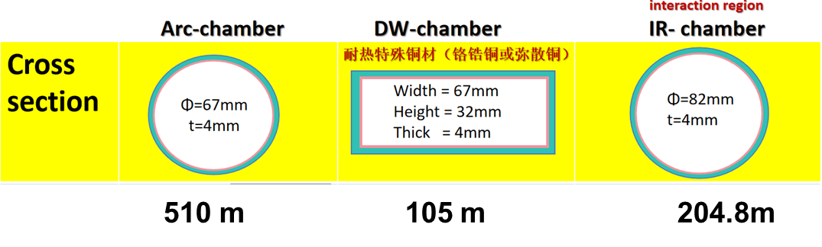
CSR & CWR 阻抗
二极铁：CSR
阻尼Wigglers：CWR
CWR 计算
CSR vs. CWR
T. He, et al., PRAB 28, 101002 (2025)

Slide 7
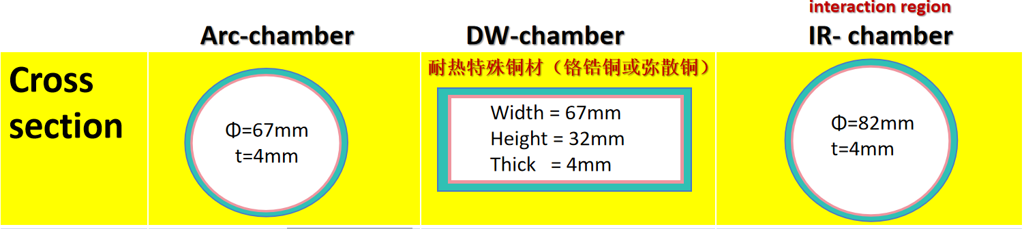
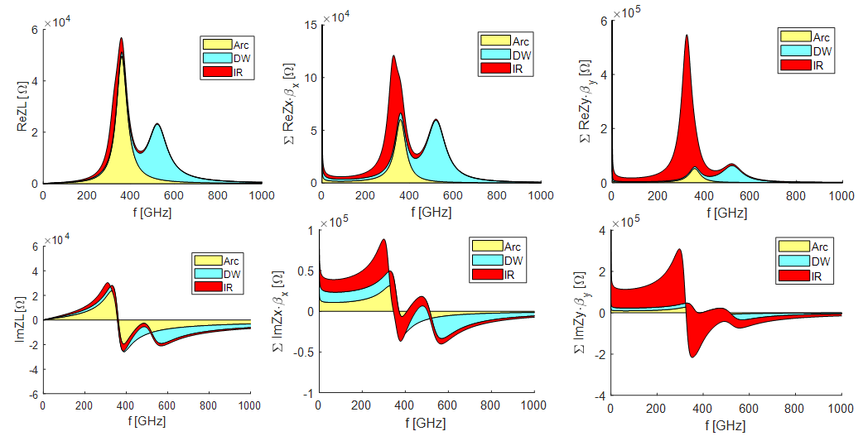
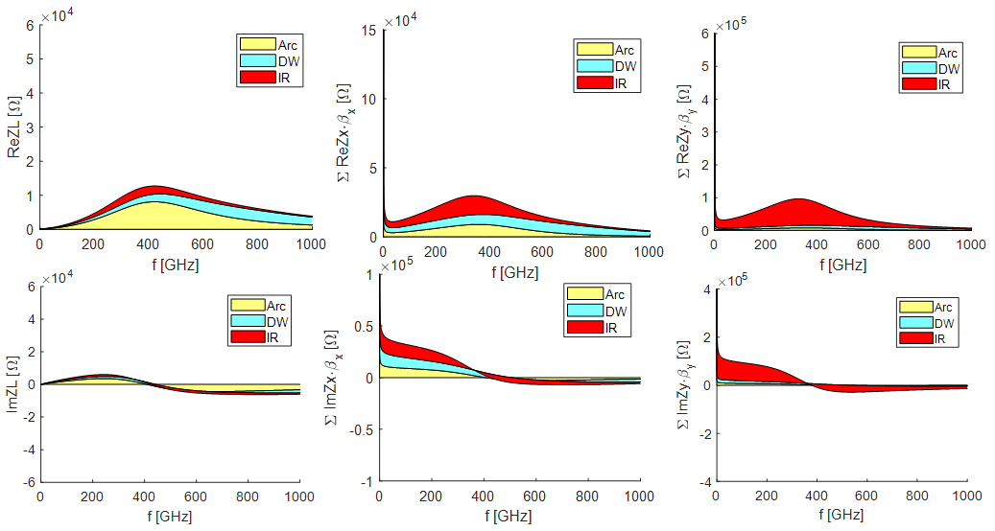


电阻壁阻抗
三种类型：截面、材料
NEG 膜厚 1um, 电导率 1e5 / 1e6 S/m
计算程序：IW2D
NEG膜仅影响高频阻抗
510 m 105 m 204.8m
@ 2 GeV
$$σ=1×{10}^{5} S/m$$
σ$=1×{10}^{6} S/m$

Slide 8
短束团纵向尾势模型
0.5 mm高斯束尾势
CSR, CWR, RW, Geometric (Geo.)
几何阻抗*（准直器、BPM、波纹管等）
由阻抗换算成短束长尾势
高频区以CSR为主
CWR在1 GeV下影响显著
这些数据用于追踪计算
[*] 参考 HALF, FCC-ee and SuperKEKB数据

Slide 9
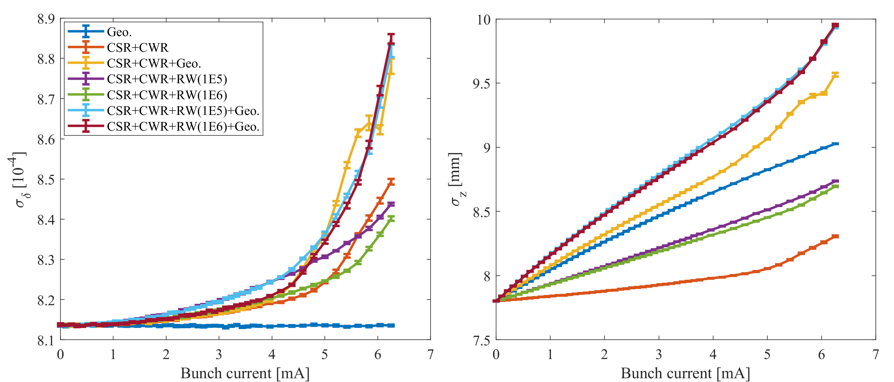
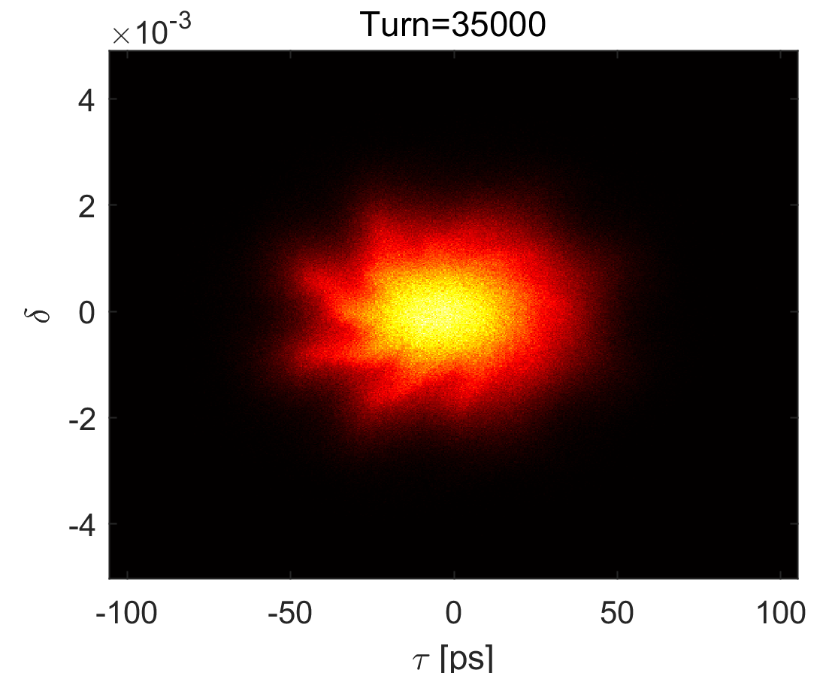
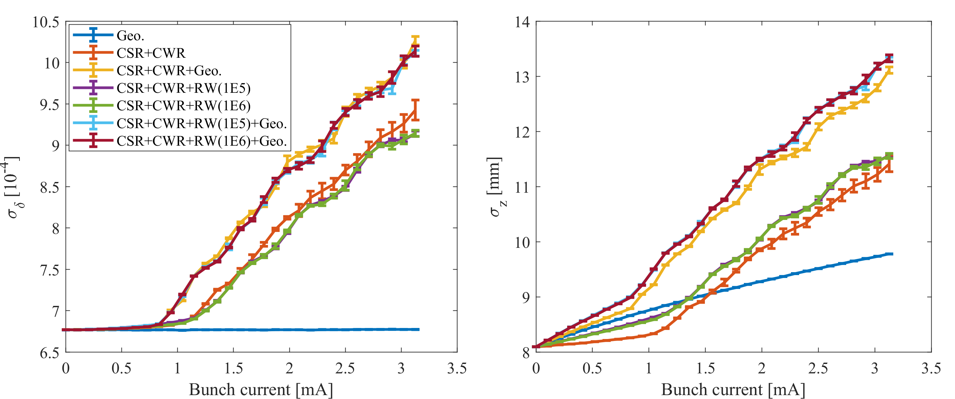
微波不稳定性
CSR 和 CWR 主导了 MWI
NEG 的电导率影响可忽略不计
危险： @ 1 GeV & 1.2 mA
安全： @ 2 GeV & 3.0 mA
@ 2 GeV
@ 1 GeV & 1.2 mA
@ 1 GeV
σ_{z}: 10 mm σ_{δ}: 7.5e-4

Slide 10
短束团横向尾势模型
0.5 mm高斯束尾势
这些数据用于追踪计算
RW, Geo.
几何阻抗*（准直器、BPM、波纹管等）
几何阻抗的影响显著大于RW
在 2 GeV 和 1 GeV 下，Y 方向阻抗效应更强
[*] Refer to modelings of HALF, FCC-ee and SuperKEKB

Slide 11
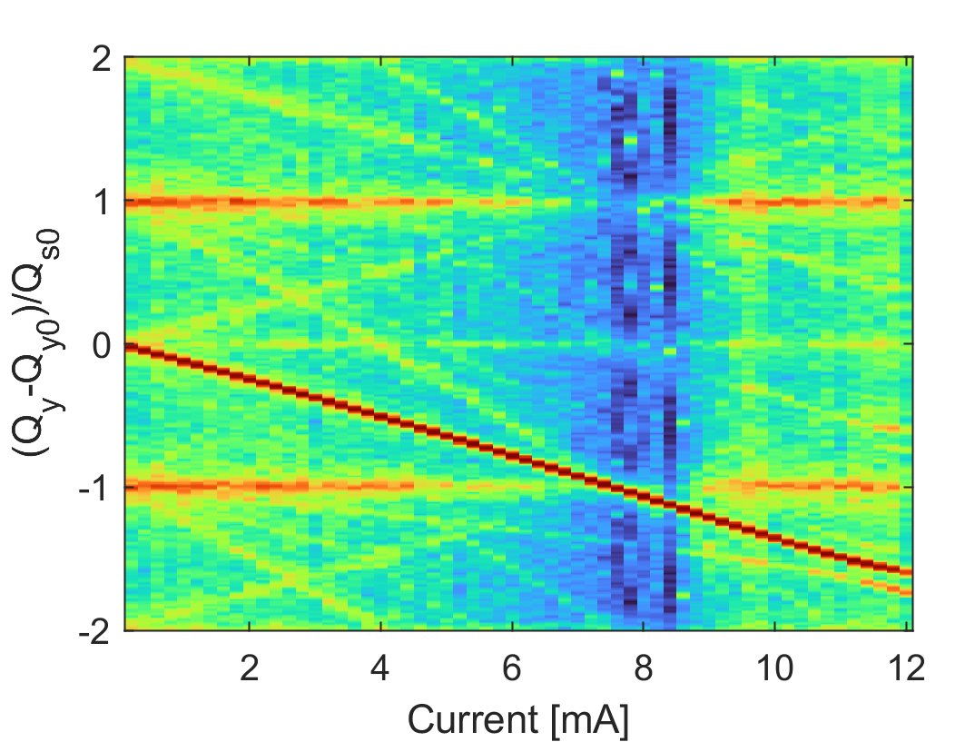
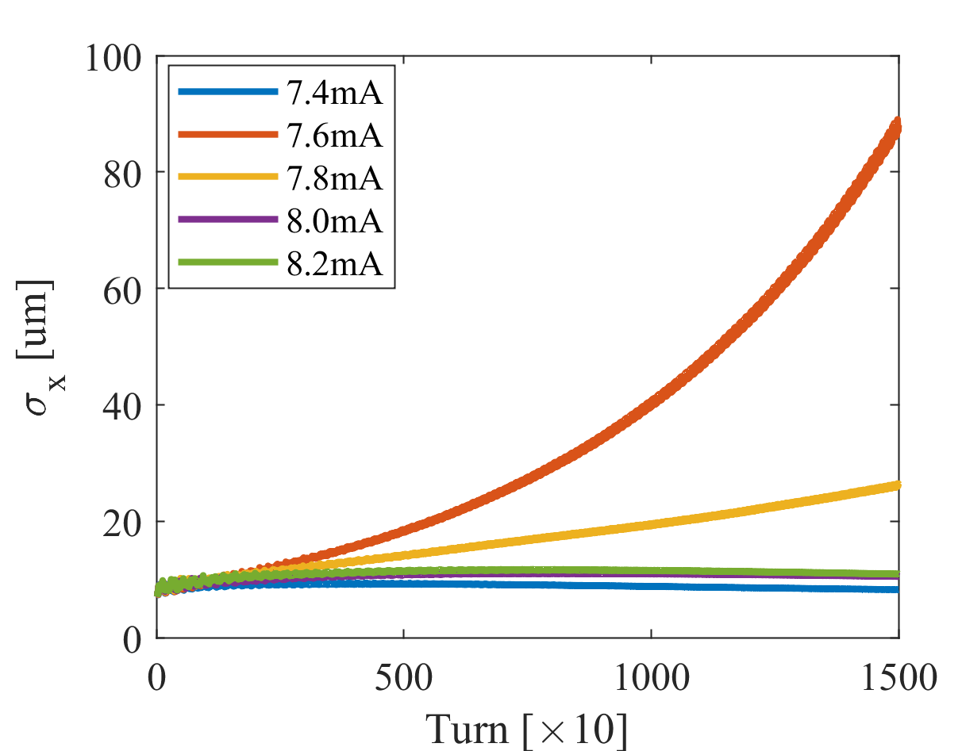
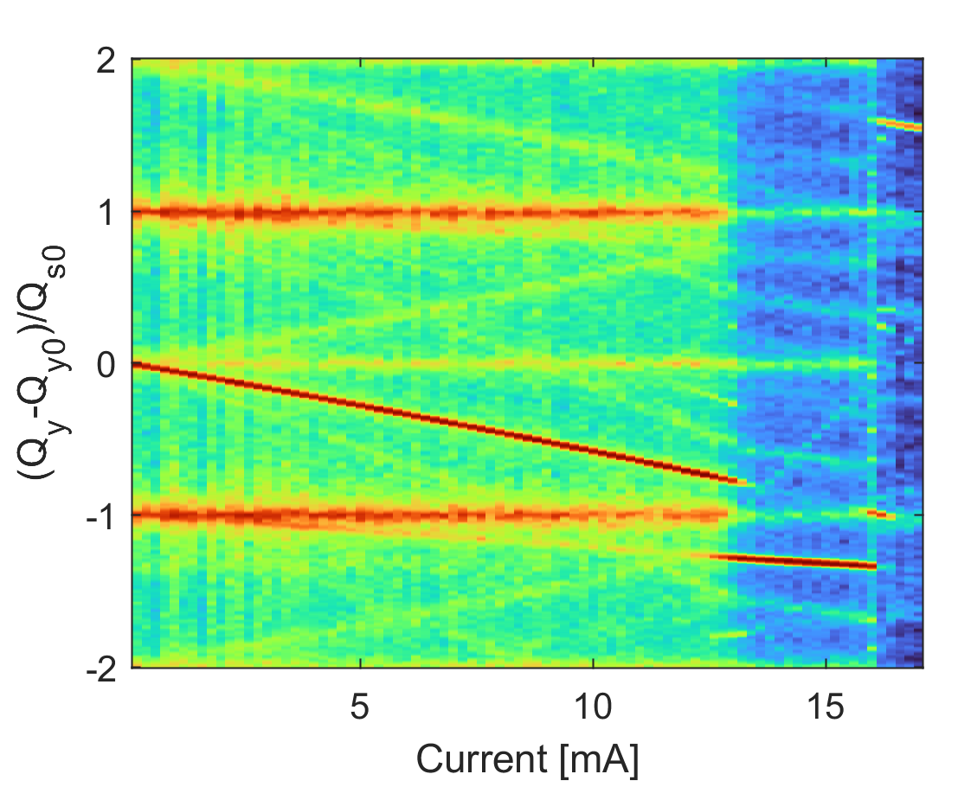
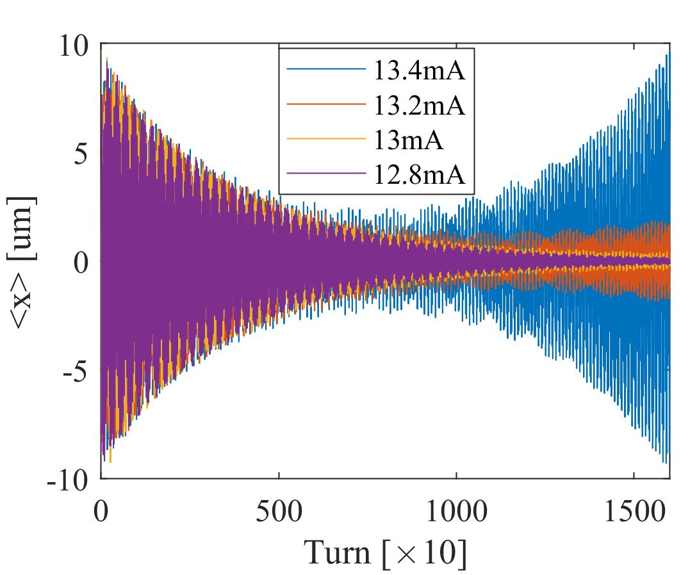
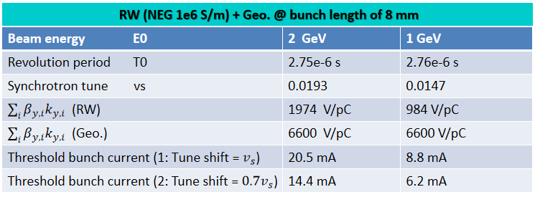
横向单束团不稳定性
粒子追踪模拟 + 解析计算:
@ 1 GeV, TMCI 阈值 ~ 7.5 mA; @ 2 GeV, TMCI 阈值 ~ 13 mA
@ 1 GeV w/o Wz
@ 2 GeV w/o Wz
~13.0 mA
~7.5 mA
0
①
-1
0
②
-1

Slide 12
主要内容
介绍
STCF 简介及集体效应挑战
单束团不稳定性
纵向: CSR & CWR + RW (NEG膜)
横向: 几何阻抗+ RW (NEG膜)
耦合束团不稳定性
由RF腔加速模式驱动
由RF腔HOMs驱动
由RW驱动
电子云与离子俘获不稳定性
总结

Slide 13
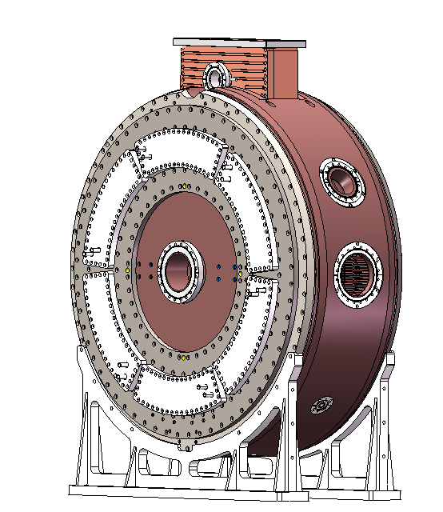
TM020 高次模阻尼常温 RF腔
相同腔压和功率下，总R/Q减半
进而减弱加速模式引发的耦合束团不稳定性
Parameters | Value
Frequency | 499.7 MHz
R/Q (V^2/2P) | 42
Q0 | 61300
R | 2.57 MΩ
β | 0.99-10
P_{in} | 300 kW
V_{max} | 600 kV
Courtesy of 韦业龙

Slide 14
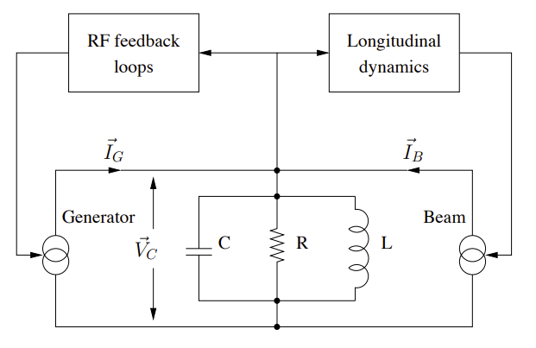
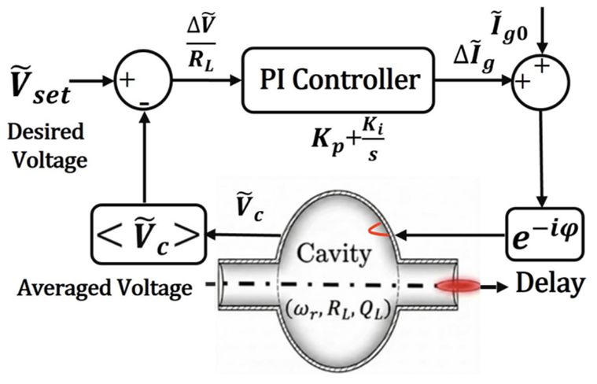
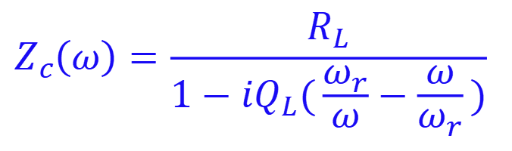
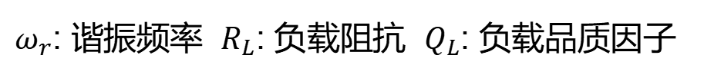
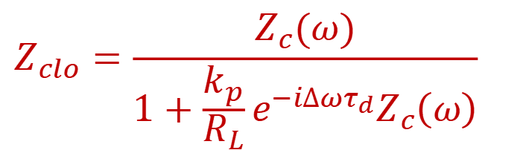
束腔作用分析方法
RLC 并联电路模型
开环/闭环腔阻抗(PI反馈)
$$Z_{c}\left(ω\right)=\frac{R_{L}}{1−iQ_{L}(\frac{ω_{r}}{ω}−\frac{ω}{ω_{r}})}$$
$$Z_{clo}=\frac{Z_{c}(ω)}{1+\frac{k_{p}}{R_{L}}e^{−i∆ωτ_{d}}Z_{c}\left(ω\right)}$$
  $ω_{r}$: 谐振频率$R_{L}$: 负载阻抗$Q_{L}$: 负载品质因子
k_{p}: 比例增益 τ_{d}: 环路延迟
追踪模拟
STABLE 追踪程序¹, GPU加速;
任意填充+ 束腔作用+ PI反馈^{2,3} + 短程尾场+etc.
[1] T. L. He, Z. H. Bai, PRAB 24, 104401 (2021)
[2] T. L. He, et al., PRAB 27, 064402 (2024)
[3] T. L. He, et al. arXiv:2601.05541 (2026).

Slide 15
纵向低阶耦合束团不稳定性
解析计算&跟踪模拟：
模式‑1 具有危险性，需在RF腔处进行局部阻尼
模式‑1 在更高能量下更为严重
无反馈增长率【1/s】
Energy | 1.5 GeV | 2 GeV | 3.5 GeV
u=-3 | 2 | 12 | 22
u=-2 | 22 | 42 | 62
u= -1 | 182 (185 @ Track) | 412 (413@ Track) | 562 (555 @ Track)
辐射阻尼率 [1/s] | 75 | 112 | 155

Slide 16
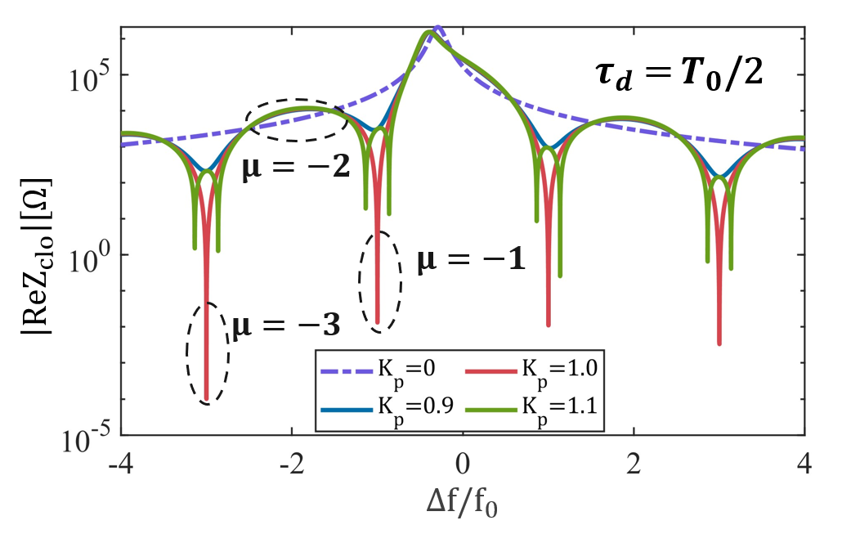
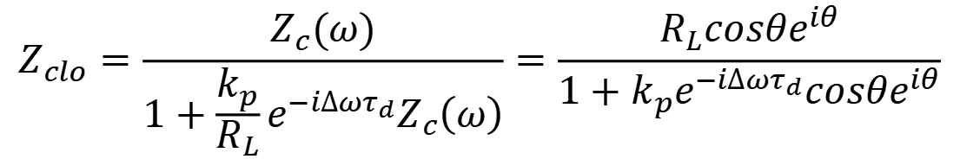

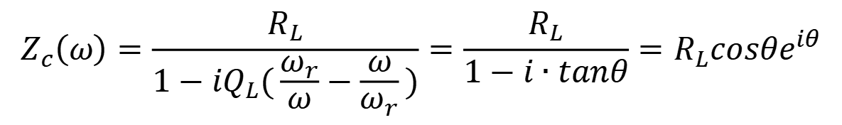

A simple solution for STCF
单位增益+半圈延迟 PI反馈
[1] W. S. Liang, T. L. He et al., PRAB, accepted (2026)
[2] W. S. Liang, T. L. He et al., IPAC'26, THP5650 (2026)
开环腔阻抗失谐角表示
$$Z_{c}\left(ω\right)=\frac{R_{L}}{1−iQ_{L}(\frac{ω_{r}}{ω}−\frac{ω}{ω_{r}})}=\frac{R_{L}}{1−i∙tanθ}=R_{L}cosθe^{iθ}$$
$$tanθ=\frac{2Q_{L}∆ω}{ω_{r}}$$
闭环腔阻抗失谐角表示
$$Z_{clo}=\frac{Z_{c}(ω)}{1+\frac{k_{p}}{R_{L}}e^{−i∆ωτ_{d}}Z_{c}\left(ω\right)}=\frac{R_{L}cosθe^{iθ}}{1+k_{p}e^{−i∆ωτ_{d}}cosθe^{iθ}}$$
Take k_{p}=1 and $τ_{d}$~T₀/2
$∆ωτ_{d}\sim (2k+1)π，$k=0,1,2,…
u=-1,-3,… are suppressed!
$$Z_{clo}\sim 0$$
u=-2,… are enhanced!
for u=±1,±3,…

Slide 17
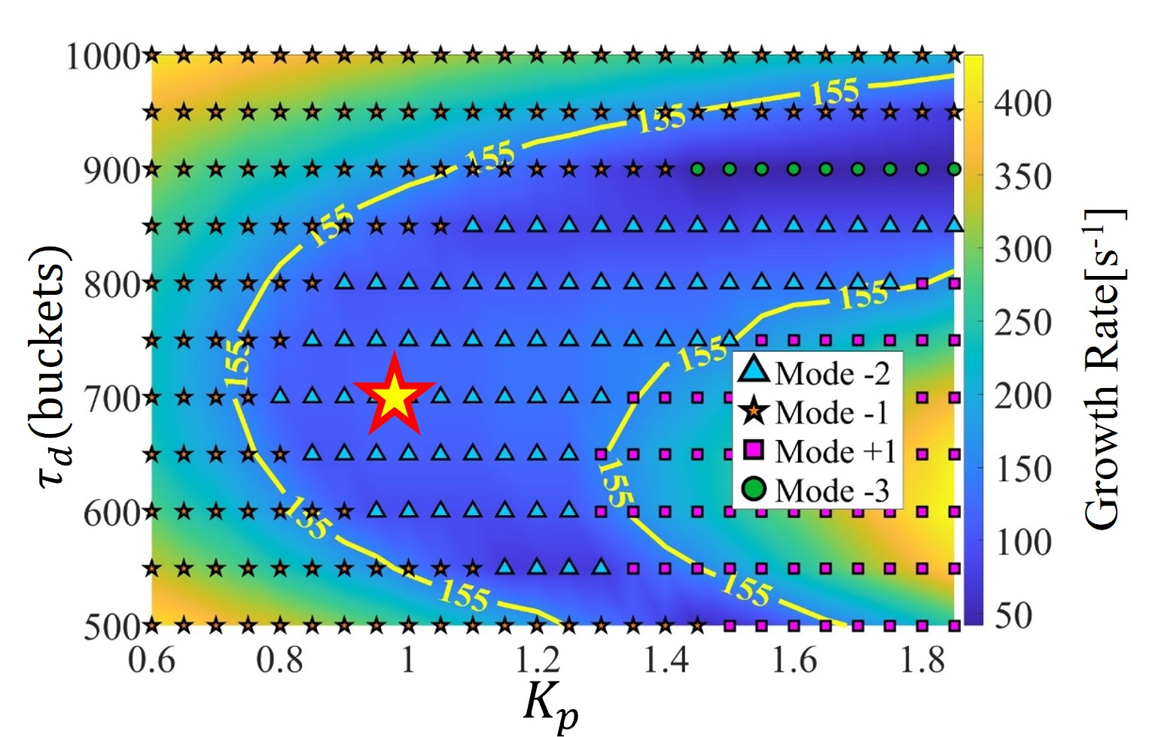
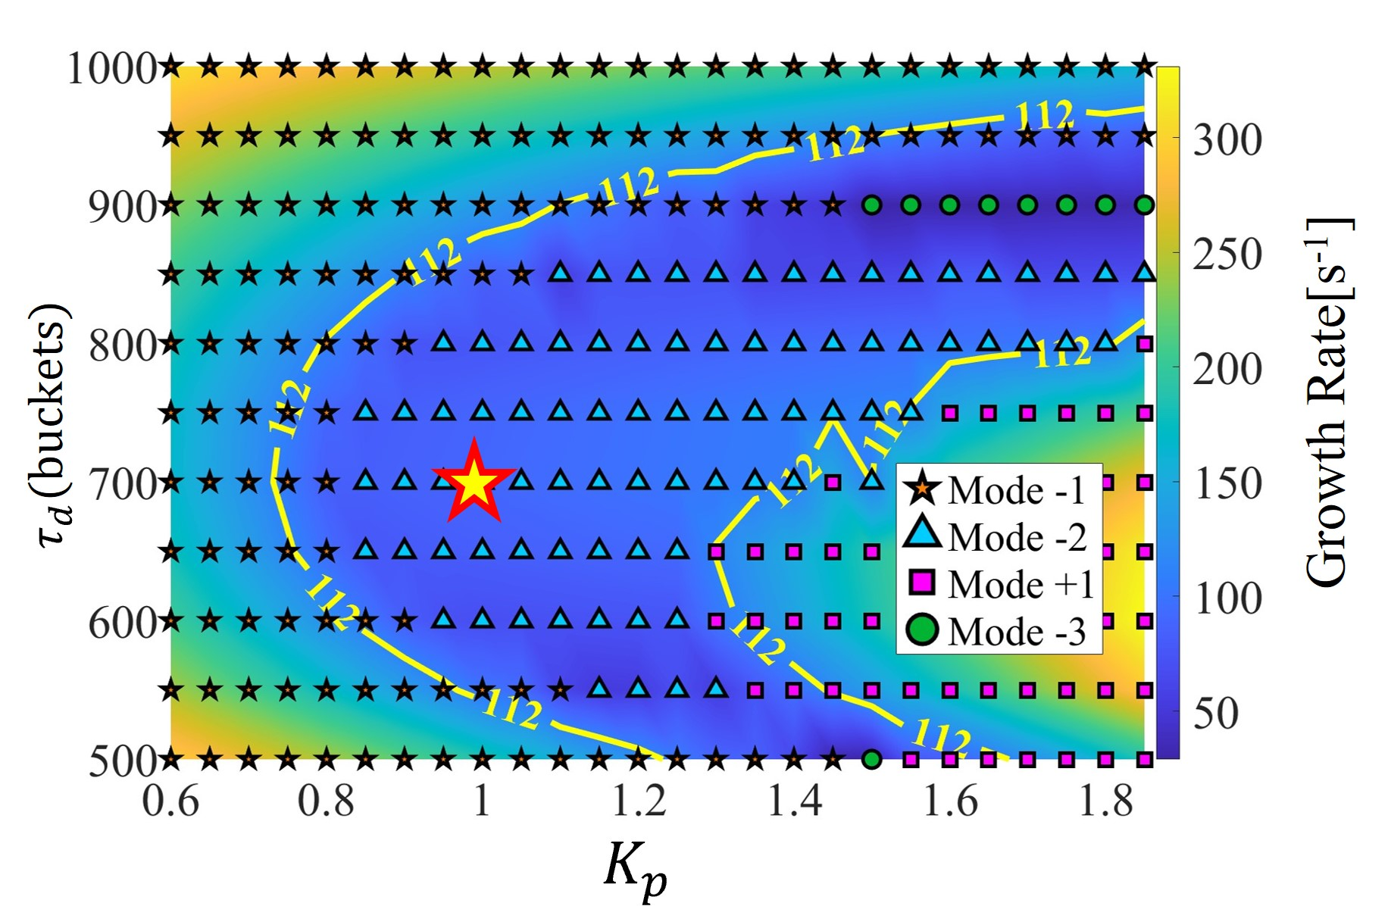
PI 参数设置：Kp=1, delay=T0/2
模式-1：通过合适的PI反馈参数设置可有效抑制
模式-2：其增长率低于辐射阻尼，无需额外抑制
@ 3.5 GeV
@ 2 GeV

Slide 18

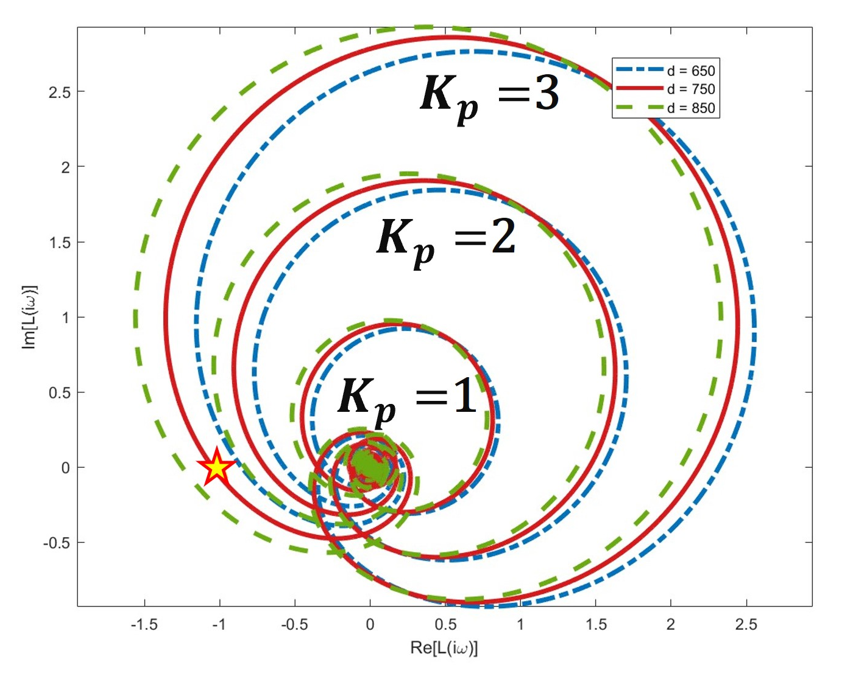
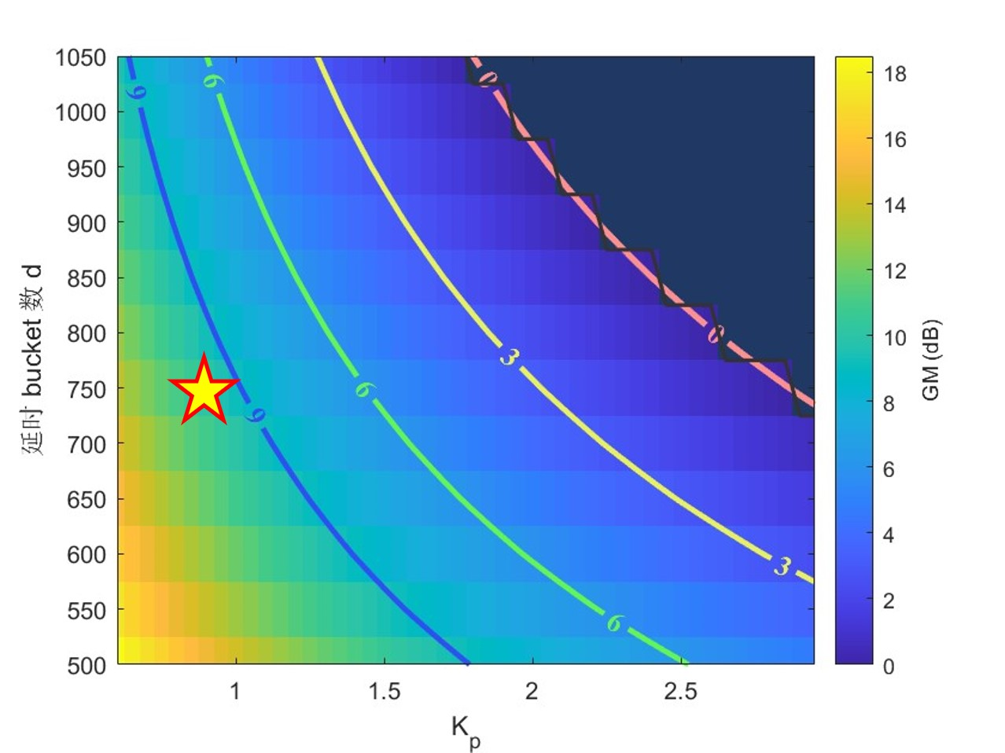
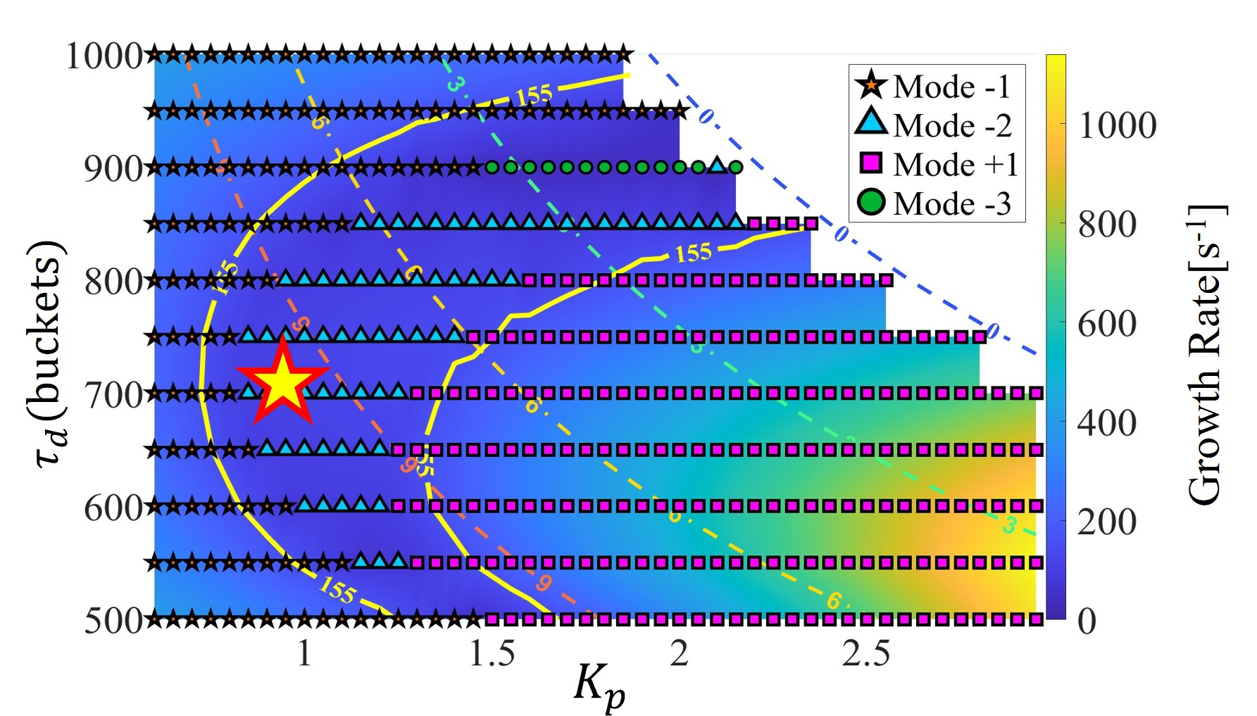
反馈环路稳定性: Kp=1, delay=T0/2
大的比例增益（Kp）和大的延迟 → 反馈环路可能率先失稳
开环传递函数与奈奎斯特判据：检查对（–1，0）点的环绕
增益裕度（GM）量化了系统离不稳定的距离
Kp = 1, τ_{d} ≈ T0/2 ：
gain margin > 9 dB
at 2 GeV and 3.5 GeV.
No encirclement of (–1,0) ⇔ closed‑loop stable

Slide 19
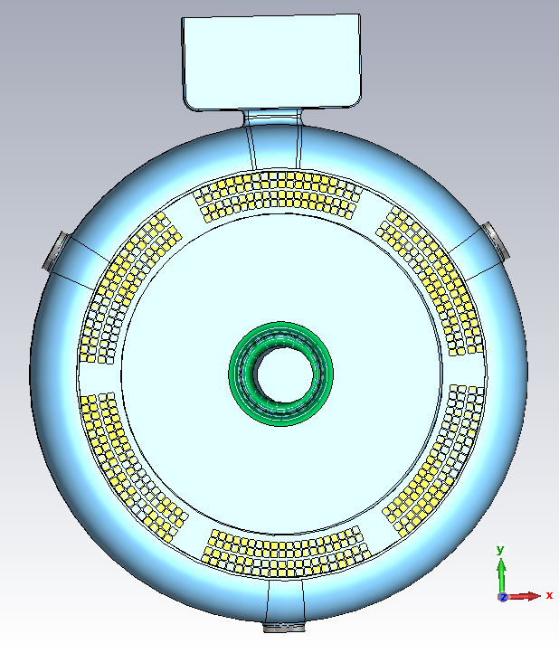
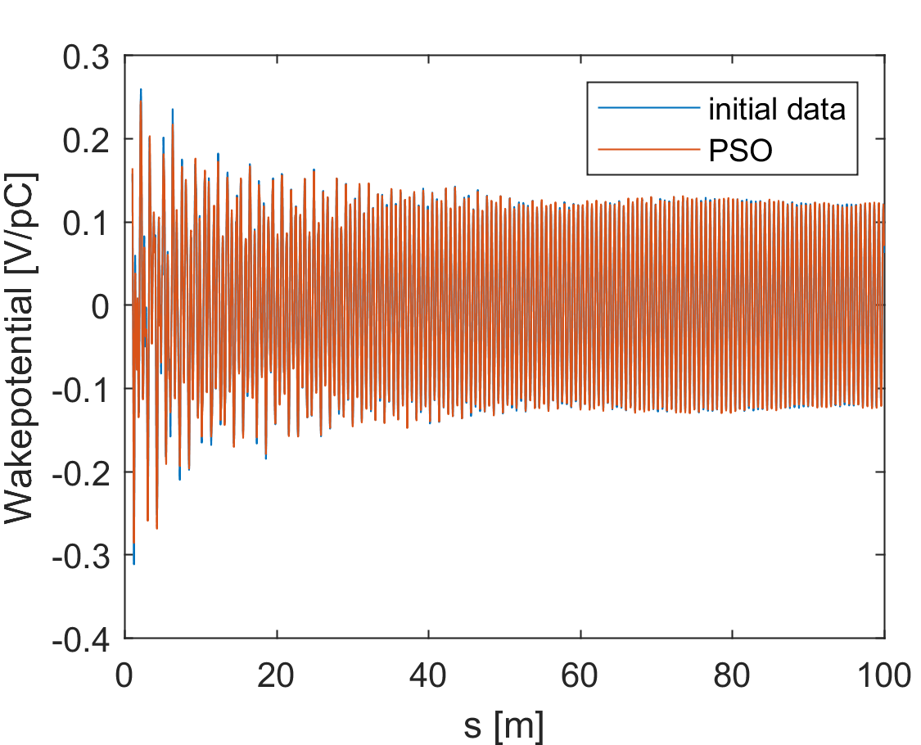
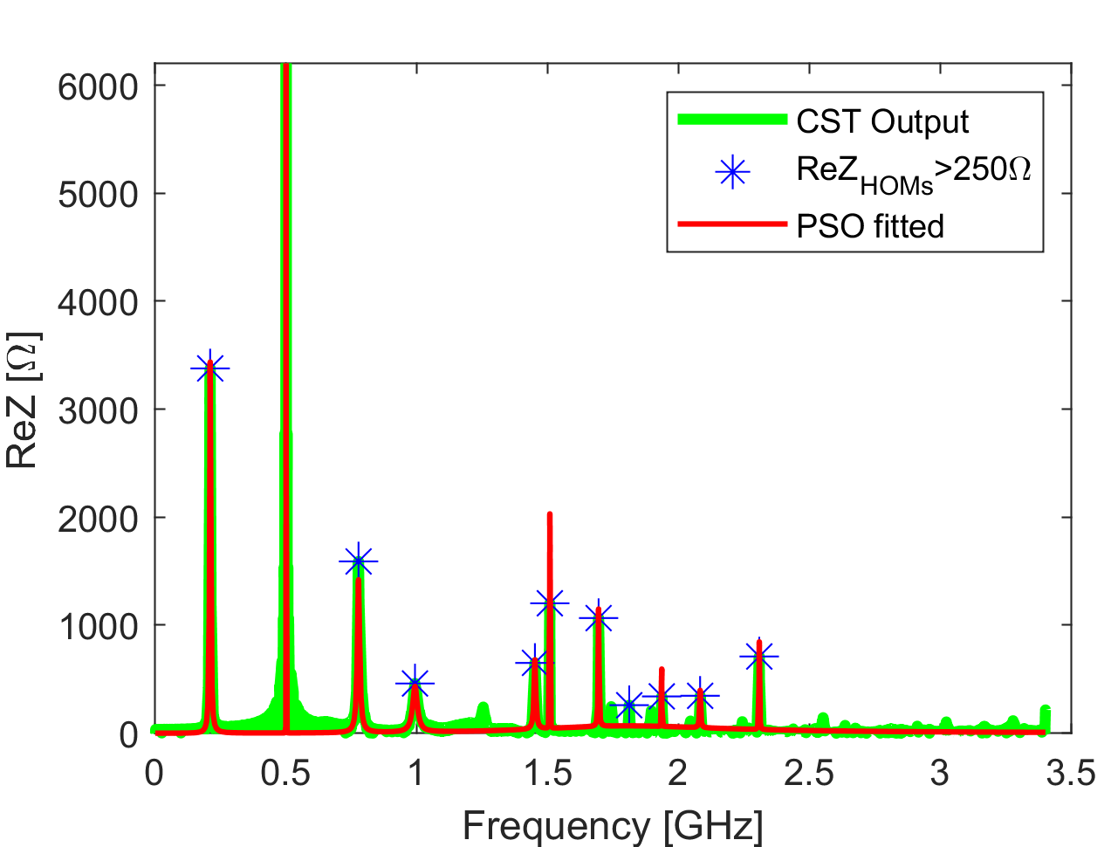
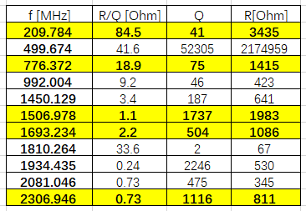
纵向高次模计算
Courtesy of 王成哲
采用CST尾场求解器
利用PSO拟合方法从尾场势数据中精确提取高阶模（HOM）参数
识别出关键高阶模
Wake potentials
HOMs
H. Y. Yao, et al. arXiv:2606.06803 (2026)

Slide 20
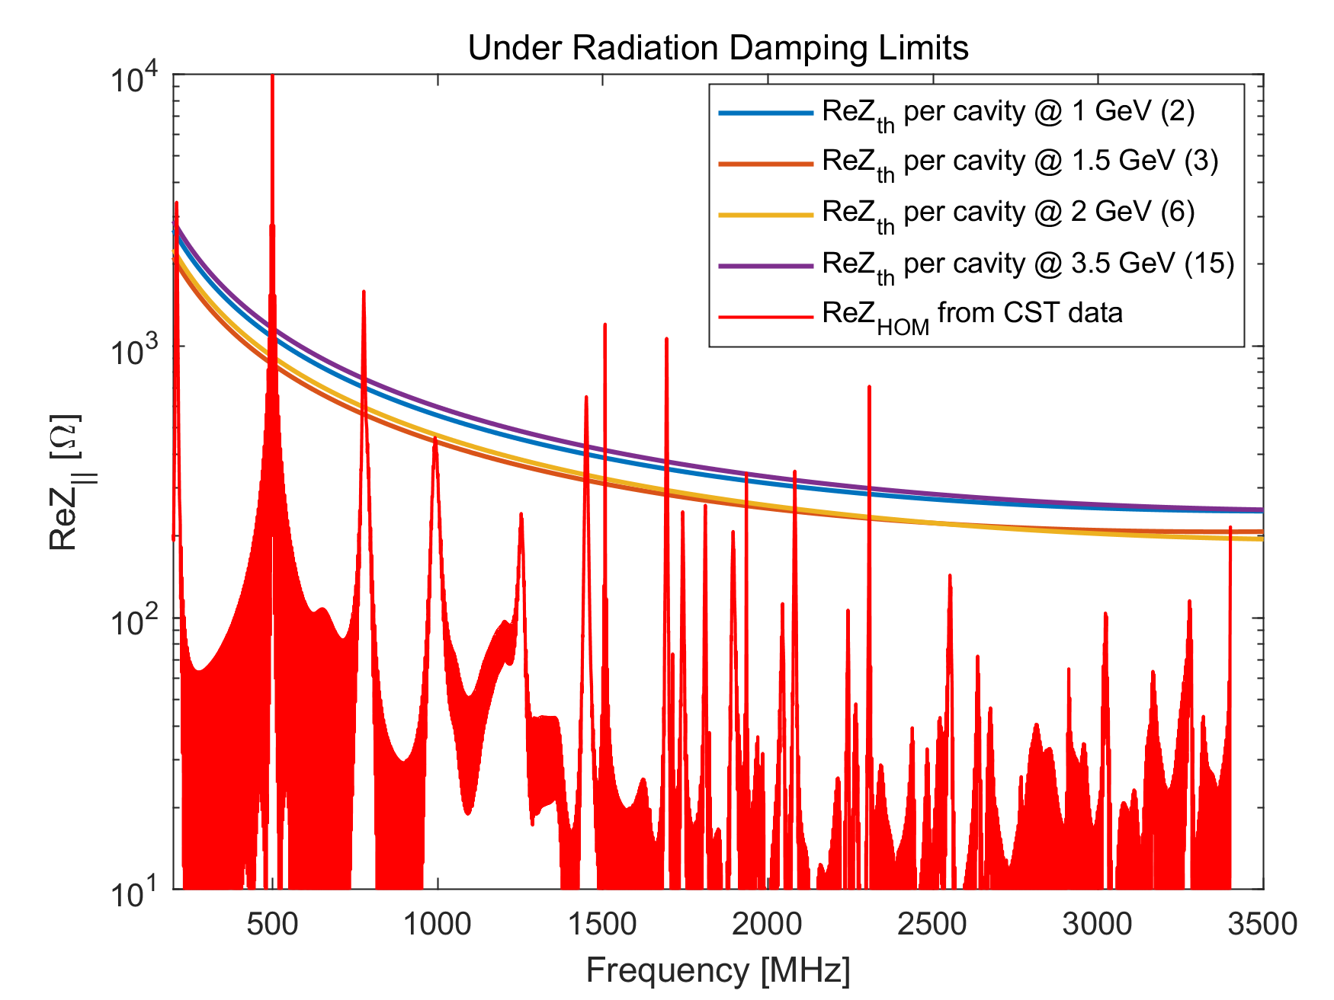
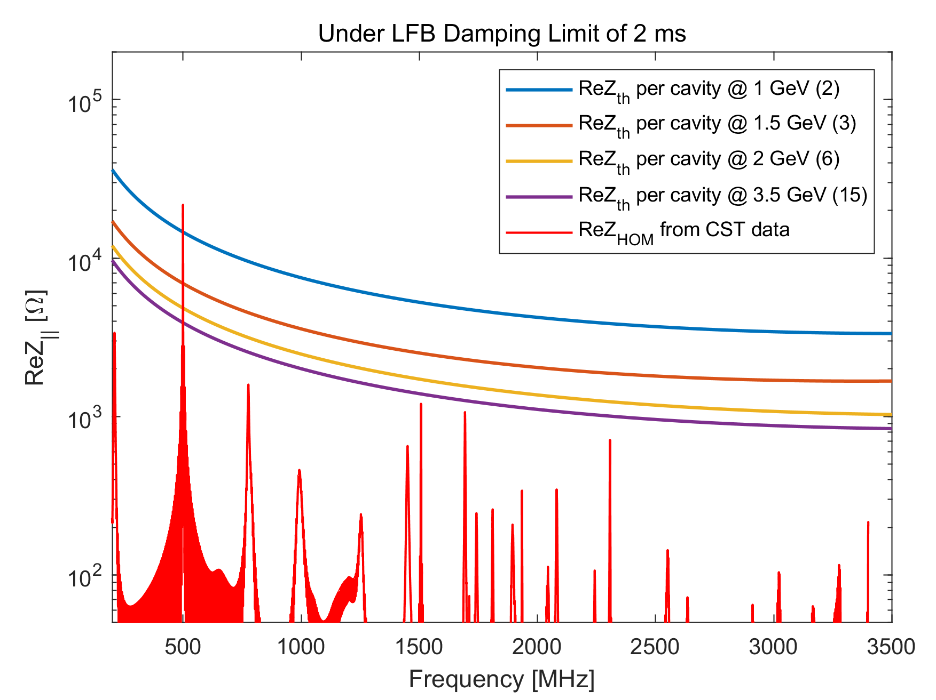
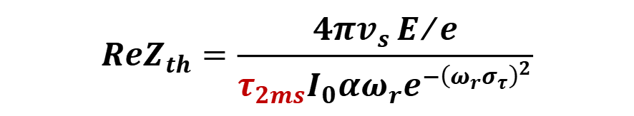
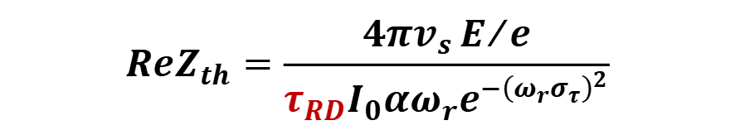
纵向高次模不稳定性评估
基于保守估计的解析计算（假设各腔体HOM频率完全对齐）
仅靠辐射阻尼不足以抑制不稳定性
需采用能提供至少2 ms 阻尼的反馈系统（这在工程上切实可行）
$$ReZ_{th}=\frac{4πv_{s}E/e}{τ_{RD}I_{0}αω_{r}e^{−{\left(ω_{r}σ_{τ}\right)}^{2}}}$$
$$ReZ_{th}=\frac{4πv_{s}E/e}{τ_{2ms}I_{0}αω_{r}e^{−{\left(ω_{r}σ_{τ}\right)}^{2}}}$$

Slide 21
横向高次模计算
采用CST尾场求解器
用PSO拟合方法从尾场势数据中精确提取高次模（HOM）参数
Wake potentials
HOMs
f [GHz] | R/Q [Ω] | Q | Rs [kΩ/m]
0.346 | 265.08 | 50.2 | 13.31
0.499 | 24.75 | 1322 | 32.71
0.642 | 179.55 | 60.5 | 10.86
0.883 | 173.58 | 620.8 | 107.76
1.314 | 90.67 | 237.1 | 21.50
1.468 | 31.20 | 884.9 | 27.61
1.770 | 17.20 | 2879.40 | 49.51
H. Y. Yao, et al. arXiv:2606.06803 (2026)

Slide 22
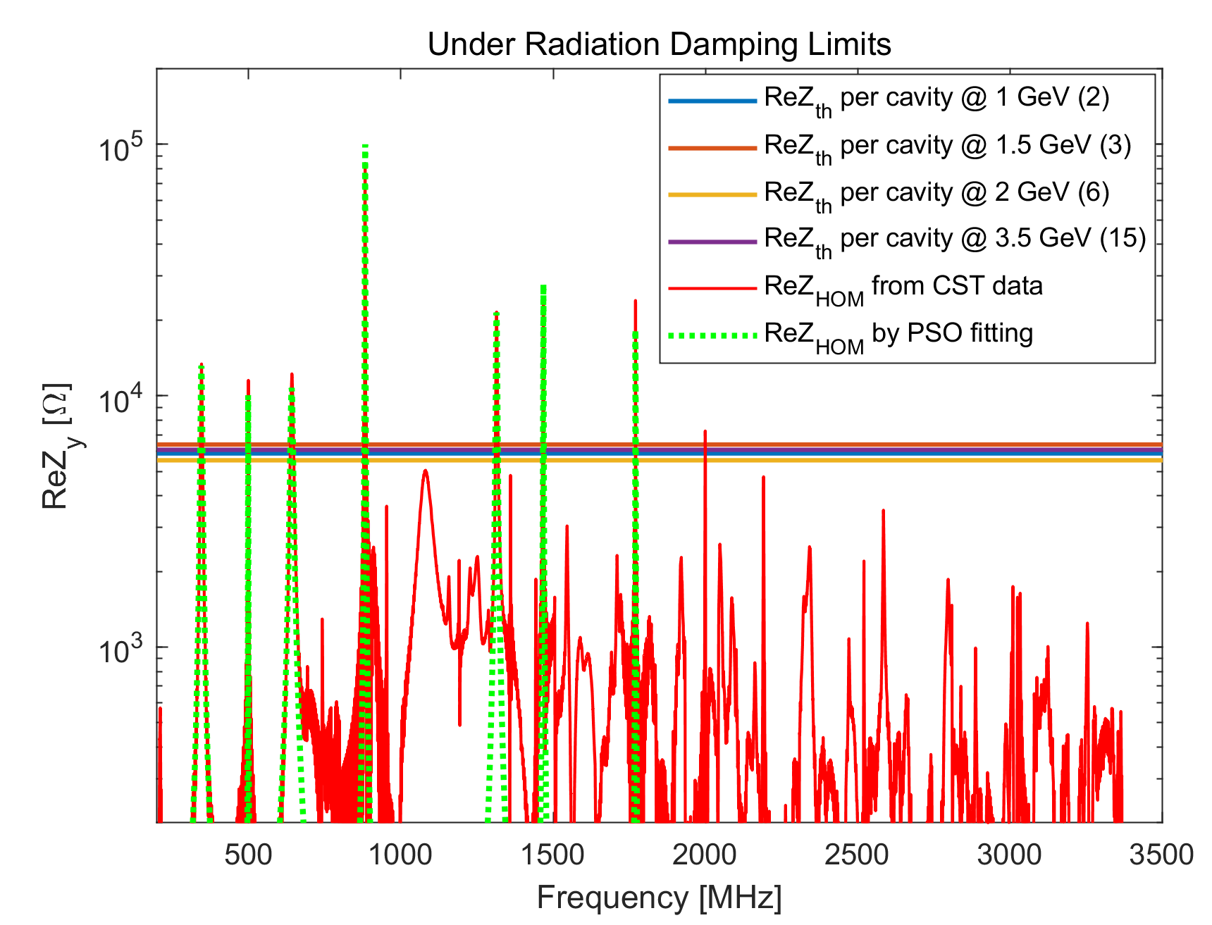
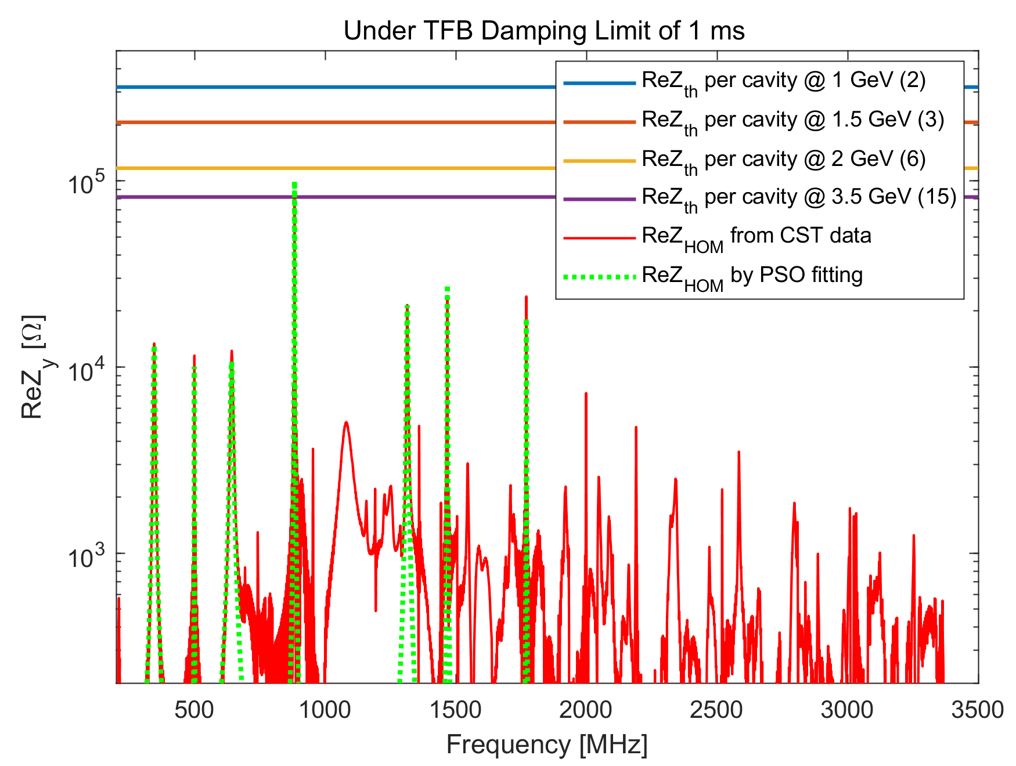


横向高次模不稳定性评估
• 基于保守估计的解析计算（假设各腔体HOM频率完全对齐）
• 仅靠辐射阻尼不足以抑制不稳定性
• 需采用横向逐束团反馈系统(阻尼时间<1 ms)
$$ReZ_{th}=\frac{2T_{0}E_{0}/e}{τ_{RD}I_{0}β_{x/y}}$$
$$ReZ_{th}=\frac{2T_{0}E_{0}/e}{τ_{1ms}I_{0}β_{x/y}}$$

Slide 23
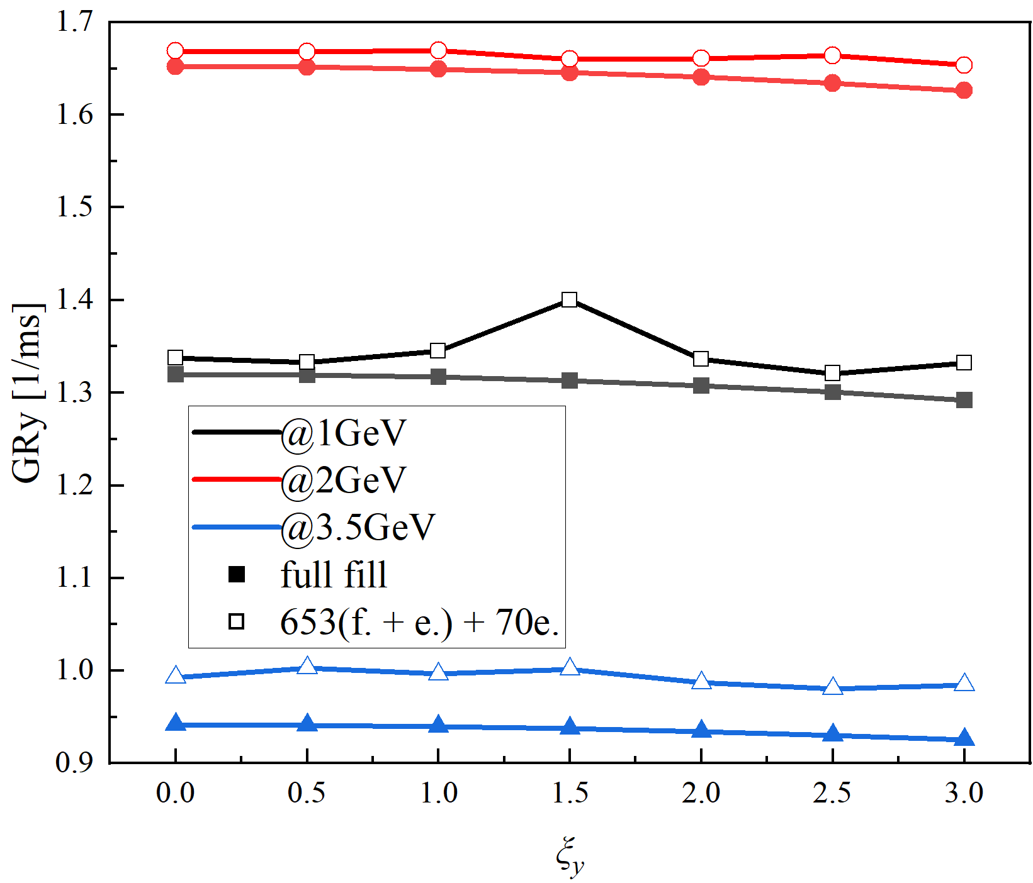
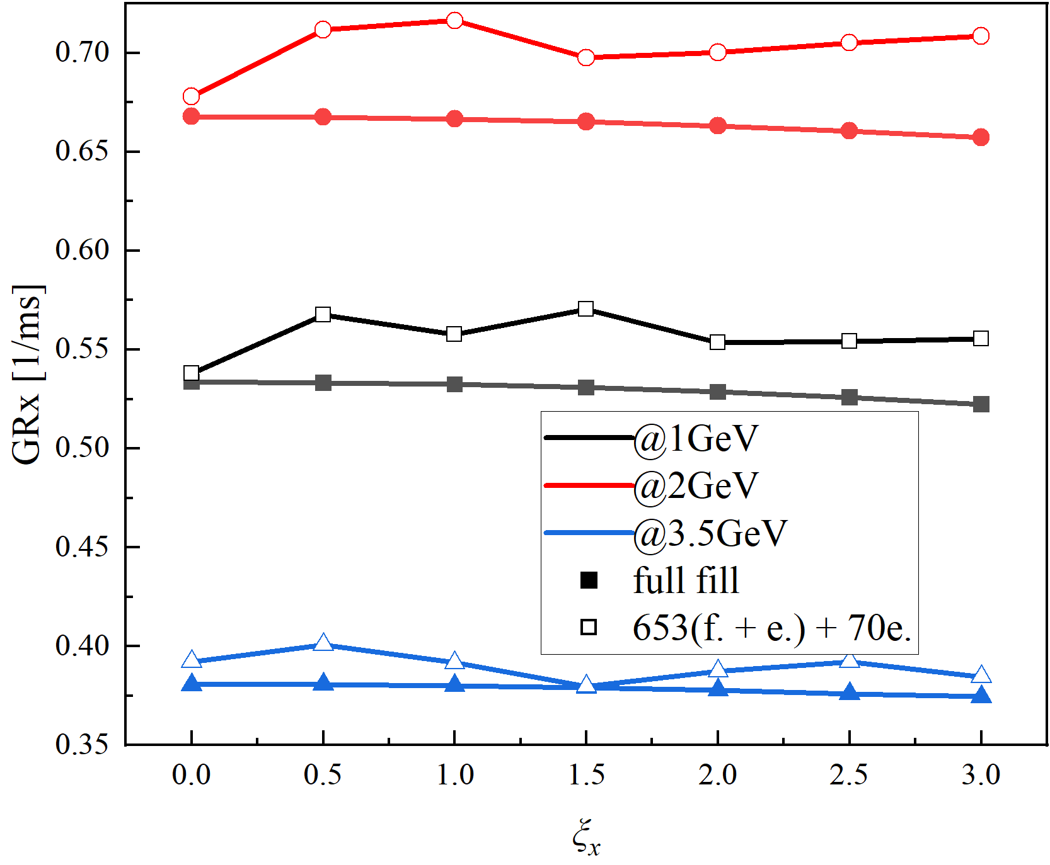

RW导致的横向耦合束团不稳定性评估
更严重TCBI @Y方向
提高色品抑制效果不佳，非均匀填充模式会略微增大增长率
需采用横向逐束团反馈系统（阻尼时间<0.5 ms）
解析计算 @$ξ=0$
追踪 @ y plane
追踪 @ x plane
辐射阻尼@ 1 GeV | 22.8
GRy @ 1 GeV | 1309 (u=1342)
GRx @ 1 GeV | 535 (u=1347)
辐射阻尼@ 2 GeV | 56.5
GRy @ 2 GeV | 1637 (u=1344)
GRx @ 2 GeV | 669 (u=1347)
辐射阻尼@ 3.5 GeV | 56.5
GRy @ 3.5 GeV | 935 (u=1345)
GRx @ 2 GeV | 382 (u=1347)

Slide 24
主要内容
介绍
STCF 简介及集体效应挑战
单束团不稳定性
纵向MWI: CSR & CWR + RW (NEG膜)
横向TMCI: 几何+ RW (NEG膜)
耦合束团不稳定性
由RF腔加速模式驱动
由RF腔HOMs驱动
由RW驱动
电子云与离子俘获不稳定性
总结

Slide 25

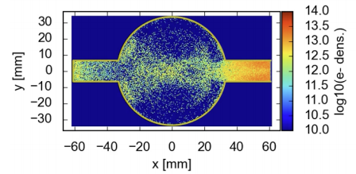
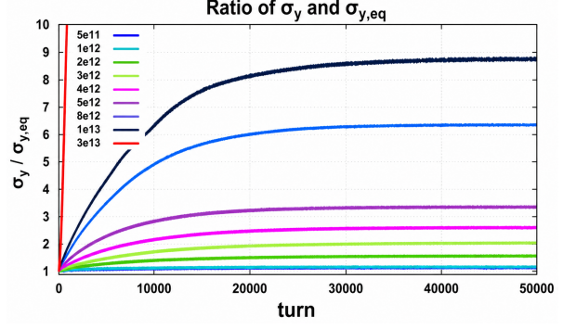
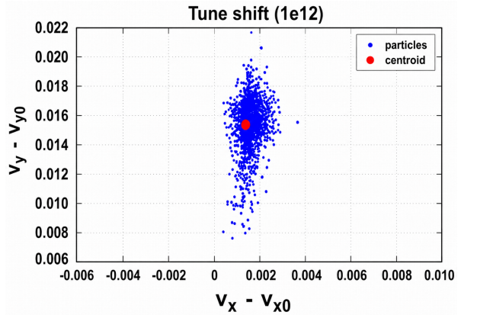
电子云效应初步模拟
正电子环：二次电子雪崩倍增导致电子云形成
电子云累积：预期全环平均 ~ 0.5×10¹²m⁻³ （PyEcloud）
电子云效应：单束团不稳定性，相干频移，多束团不稳定性（~0.5 ms@1×10¹²m⁻³ ）（PyHEADTAIL）
电子云密度阈值：模拟ρ_{e}≈1.0×10¹²m⁻³ 理论ρ_{e​} ≈4×10¹²m⁻³
设计目标：ρ_{e}<1×10¹²m⁻³
缓解措施：前室、NEG涂层（低SEY）、纵向螺线管磁场、清洗电极、腔室表面刻槽、逐束团反馈
电子云累积模拟 @ antechamber
单束团不稳定性模拟
相干频移模拟
Z. Meng, W.Li et al., IPAC 2026 THP5644
阈值：~1×10¹² m⁻³

Slide 26
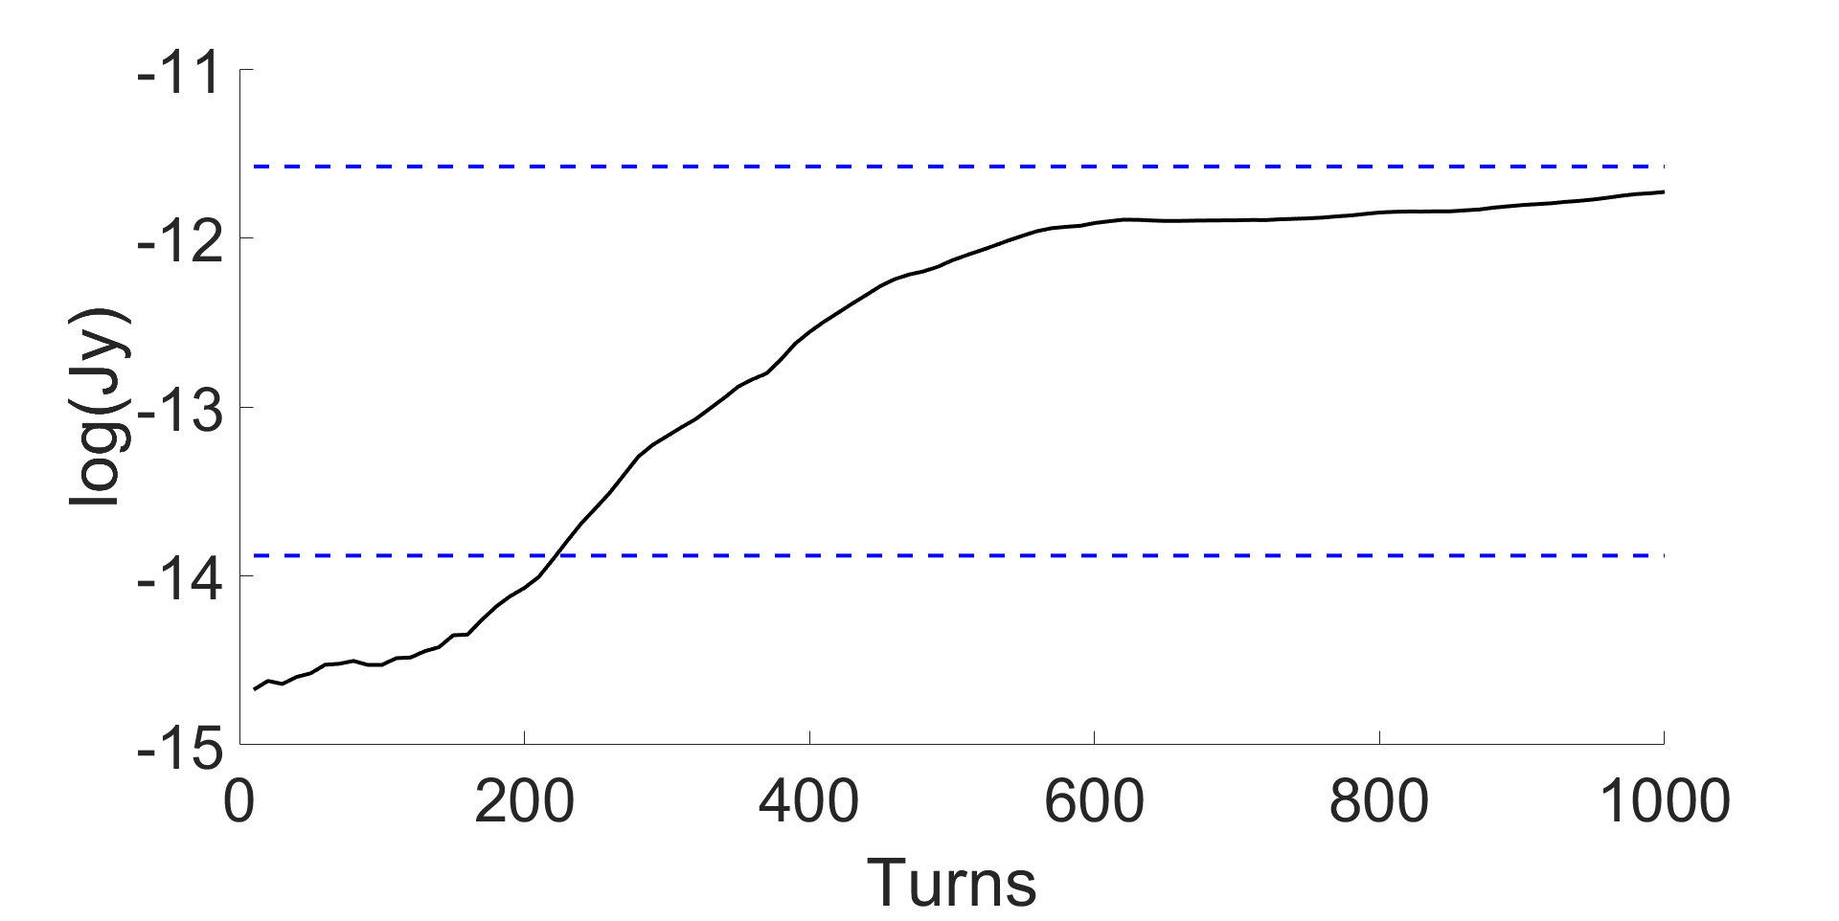
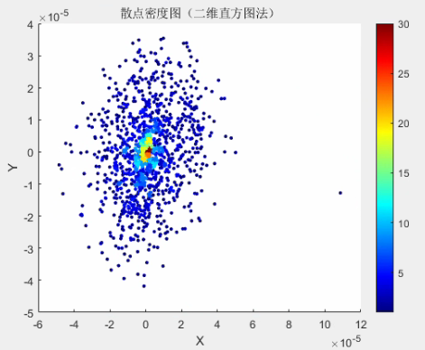
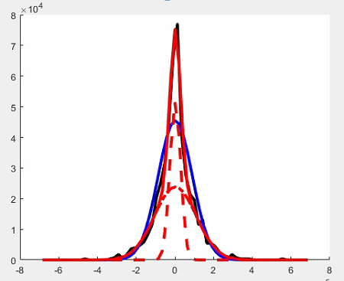

离子俘获不稳定性
新开发了 BIIT（束-离子相互作用跟踪）代码
算法与功能均可与 mbtrack2 相当
功能全面，支持：任意填充模式；束团电荷不均匀性；色品；PIC-2D（二维粒子云）建模；高斯拟合；多种残余气体成分；多个相互作用点，通过线性传输映射连接
0.25nTor CO 4间隙，一个作用点
增长率 2.5 ms⁻¹ (FB < 0.4 ms)
1 σ
0.1 σ
strong-strong model
Ion distribution
kicks on the axes
ions
far way
PIC 2D
bigaussian
single gaussian
origin
bigaussian
single gaussian
simulation region 4/5
Calculated by 李伟伟

Slide 27
主要内容
介绍
STCF 简介及集体效应挑战
单束团不稳定性
纵向MWI: CSR & CWR + RW (NEG膜)
横向TMCI: 几何+ RW (NEG膜)
耦合束团不稳定性
由RF腔加速模式驱动
由RF腔HOMs驱动
由RW驱动
电子云与离子俘获不稳定性
总结

Slide 28
总结
初步阻抗模型（含 CSR、CWR、RW 和 Geo.）已建立。
1 GeV 下 MWI 以 CSR 和 CWR 为主导，NEG 膜电导率影响甚微；TMCI 阈值高于两倍标称束流强，处于安全范围。
加速模驱动的低阶耦合束团模式可由 PI 控制器完全抑制。
对于RF腔 HOMs 驱动的 LCBI，需逐束团反馈阻尼时间 < 2 ms；而 TCBI 抑制则需阻尼时间：HOMs <1 ms，电阻壁和电子云 < 0.5 ms，离子效应 <0.4 ms。
Thanks for your attention!

